Slide 1
深度测试企业应用信息安全
经验谈
作者:Only_Guest
Date:2015/6/26

Slide 2
关于我

Slide 3




张瑞冬
only_guest
PKAV创始人
渗透测试
web漏洞挖掘
移动终端安全
业务逻辑漏洞
微信 - 任意用户密码修改
新浪微博 - 修改用户密码
腾讯、迅雷、乐视、58同城、PPTV … 等各大互联网企业。
交行、建行 - 支付问题

Slide 4
几家知名互联网公司的 对比

Slide 5


Slide 6


Slide 7


Slide 8


Slide 9


Slide 10
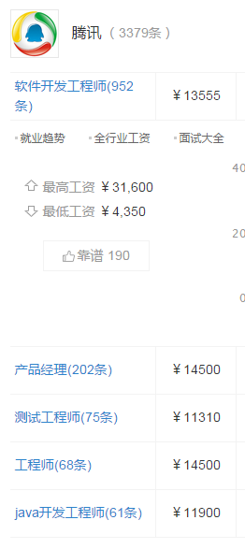
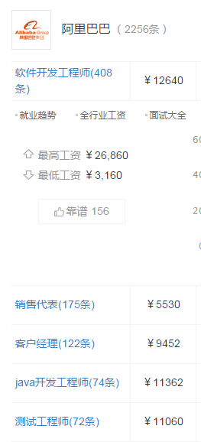
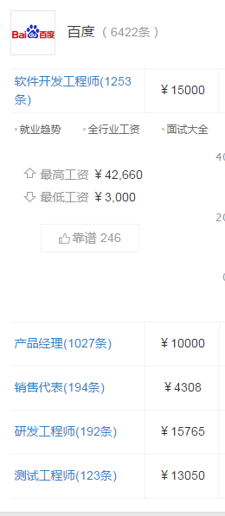

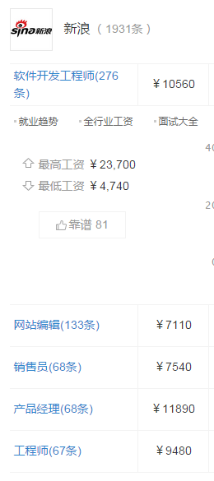
嗯！ 一定是因为工资！
Notes:
不要认真的下结论，当作是一个调侃！

Slide 11
企业应用安全的转变
SQL注入，弱口令，远程溢出
文件上传，文件包含，越权
XSS，逻辑漏洞，信息泄漏
Notes:
一些能够直接威胁网站数据安全、服务器安全的漏洞已经越来越少。（例如SQL注入、命令执行等）
慢慢的所有的安全问题由原有的代码层面的问题转变为 业务的问题，逻辑的问题，人的问题。
攻击手段也会变得更为间接，可能结合多个漏洞来实现攻击行为，可能以员工或相关人员为目标来实现攻击行为（利用人性缺陷、利用人员的操作失误）。

Slide 12
测试方法的转变
传统安全测试 | 新型安全测试
弱口令测试 | 大数据TOP100HASH比对
漏洞扫描 | 系统指纹识别平台预警
未授权访问 | 垂直and水平权限测试
自身信息泄漏 | Github，SVN等信息泄漏
是否存在入侵事件 | APT主动防御
Notes:
这是传统安全与新型的安全测的对比
接下来我讲一些比较流行的新型渗透测试手段

Slide 13
弱口令/社工库
缺陷：一般人的记忆长度是有限的，记忆回溯过程是需要关联的
结果：一般人的密码长度是不足的，密码中词汇往往具有特定意义，多个网站用一个密码
路径猜解/备份文件猜解
缺陷：人类思维在一定程度上具有相似性
结果：程序员甲的命名习惯被黑客乙所猜解
使用默认配置/内网系统对外
缺陷：人类惰性
结果：默认配置存在缺陷，内网系统被攻击
Notes:
人的缺陷，导致了网站的缺陷
例如PKAV.NET 的团队博客中,文章里所展示的图片的文件名没有被重新定义,采用了日期加数字递增的命名方案,如2012年12月12号发布的文章中的图片分别为1.jpg,2.jpg,3.jpg.那么这些图片的路径就是/2012-12-12/1.jpg, /2012-12-12/2.jpg, /2012-12-12/3.jpg , 此时我们在博客上发布了一篇内容加密的文章,只有团队成员才知道密码,但是黑客们根据博客以往发布文章的命名规则推测出了这些图片的准确地址,从而通过图片内容泄漏了文章的大致概念.

Slide 14
所以，很多时候，还轮不到谈技术层面。。

Slide 15
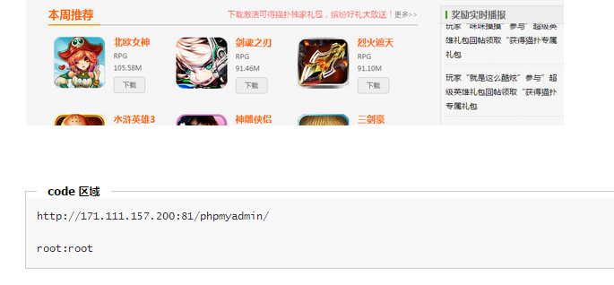
猫扑某分站phpmyadmin root 弱口令

Slide 16
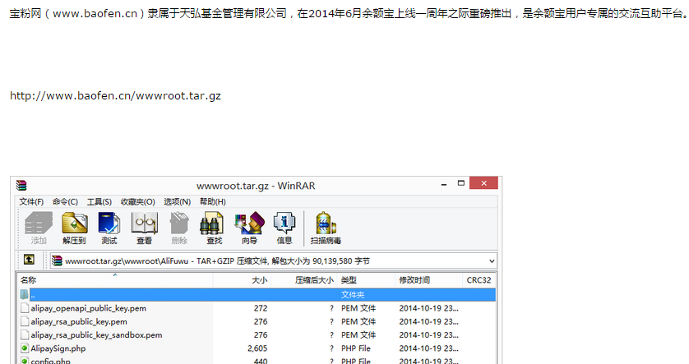
某基金的某整站备份

Slide 17
你可以让一个人通过培训，
避免以上缺陷带来的问题！
但是，个体的差异性，
决定了不可能所有人都避免这些缺陷！
大规模，广覆盖度的趋势，让“人缺陷” 导致的问题更加凸显！

Slide 18
从员工弱口令下手
Notes:
不是从管理后台弱口令或是管理员弱口令下手，而是从搜集到的常规员工来做入手点

Slide 19
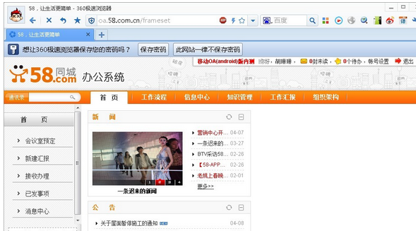
员工帐号搜集 → OA系统弱口令测试 → 进入OA系统
Notes:
你自己的58同城案例

Slide 20
员工邮箱帐号搜集 → 邮箱内敏感信息→ 之后的步骤
国政通内网漫游及域名劫持（大量业务系统、内网系统、商业资料）
游久网大量敏感信息泄露（微信公众号、各渠道账号、大量QB充值卡密码、几十万礼包兑换码等）
蚂蜂窝内部系统漫游影响5000W+用户（大量服务器信息、运营信息、短信验证码、影响线上业务）
…..
Notes:
各种企业在这种方式下都纷纷沦陷

Slide 21
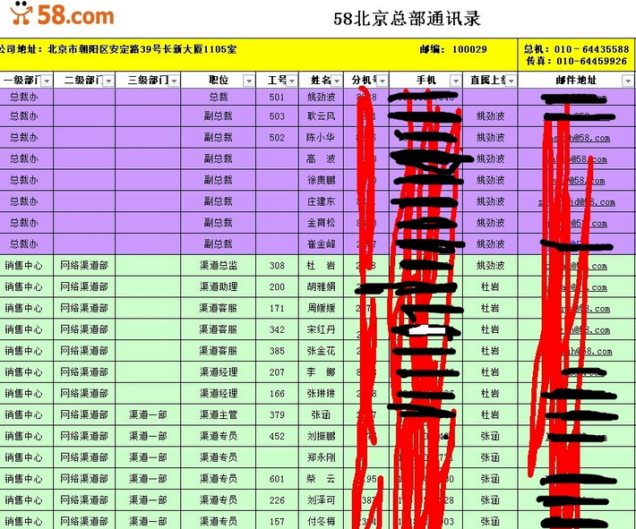
撞库渗透案例

Slide 22
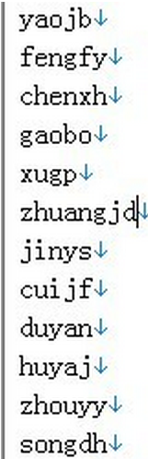
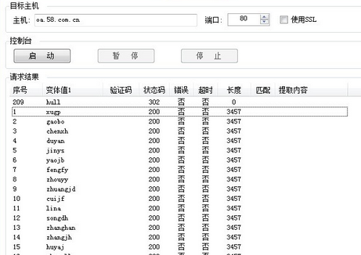
撞库渗透案例

Slide 23

撞库渗透案例

Slide 24
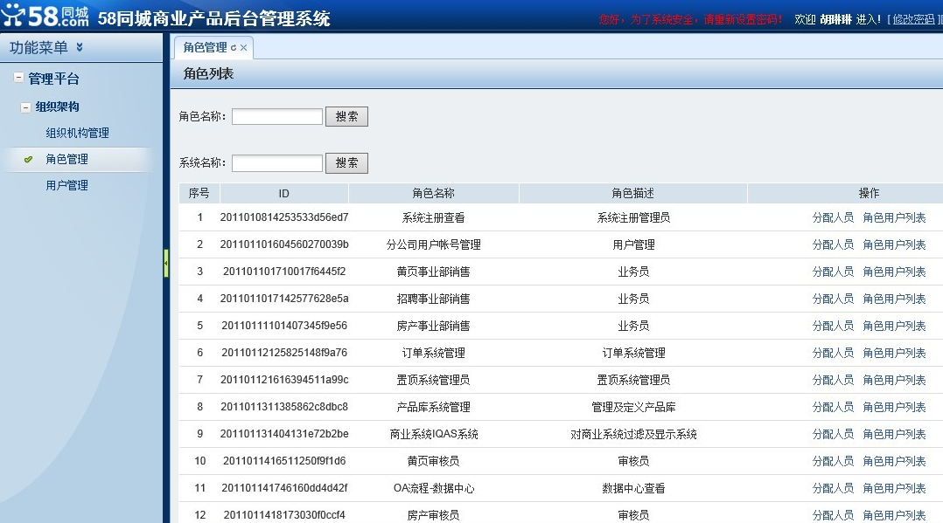
撞库渗透案例

Slide 25
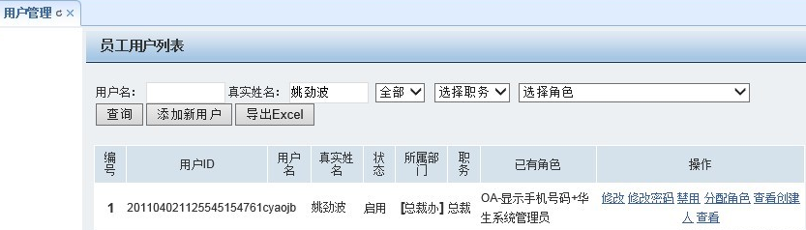
撞库渗透案例

Slide 26
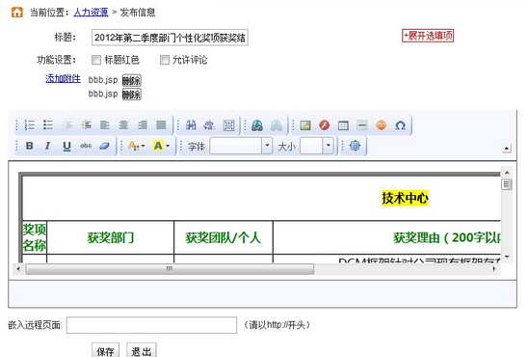
撞库渗透案例

Slide 27
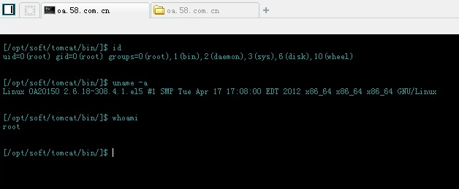
撞库渗透案例

Slide 28
从 WIFI 下手
Notes:
不是从管理后台弱口令或是管理员弱口令下手，而是从搜集到的常规员工来做入手点

Slide 29
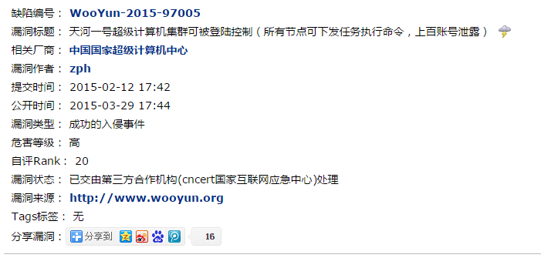
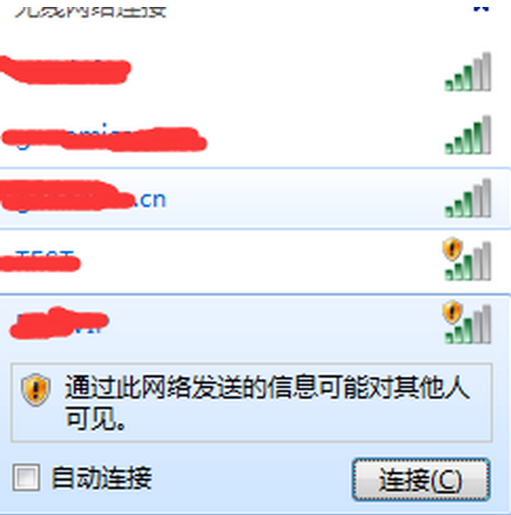
天河一号专线用户， 无线网络对外开放
Notes:
专线用户自身安全管理不当，

Slide 30

WIFI 万能钥匙入内网

Slide 31
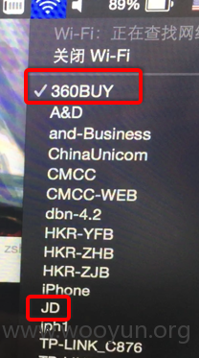
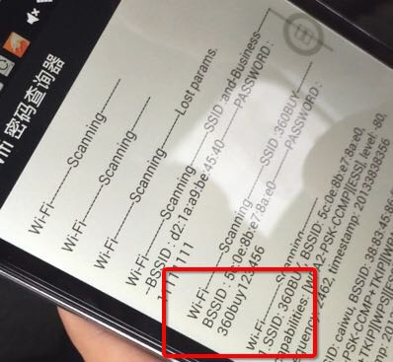
WIFI 万能钥匙入内网
Notes:
很多企业设置访客网络就是为了提供给访客一个热点并且保障企业内网安全对吧。
很多网管说我们有了访客网络，和内网隔离了，我们就安全了呀。
可是，访客网络难道不是应该是拉一根普通的ISP的网线做热点吗？现实中，很多公司的访客网只是部分跟办公网做了简单的隔离，还有部分直接能通到办公网，这是什么意思嘛？是瞧不起我们黑客吗？
每个企业内网有多脆弱大家都知道，弱口令一大把啊。你看，漏洞作者用弱口令分分钟拿到了DNS网段的服务器直捣办公网了吧。
虽说这种攻击方式技术含量不是特别高，但是效果明显啊。
对于黑客来说不管直插侧插，插进去就是好的，对吧？不管是内网脆弱也好，还是WIFI万能钥匙不地道，只要网络结构设计的时候做到周全，被卖了又怎样？

Slide 32
从员工QQ业务、QQ群下手

Slide 33
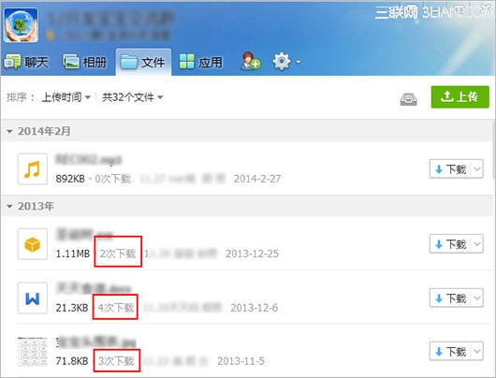
QQ群入侵
Notes:
我曾帮一家上市公司做网站安全测试，
他们的系统很安全，测了半天也没有找到问题。
后来我发现该公司有内部交流的QQ群，点击加入，立马就把我放进去了。
进去后，我发现群共享里有个文件夹，文件夹的名字叫公司各种系统密码。
就这样简单，我轻易获得该公司系统密码。这是很普遍的问题，互联网用户的安全意识薄弱，对安全的管控能力比较差。

Slide 34
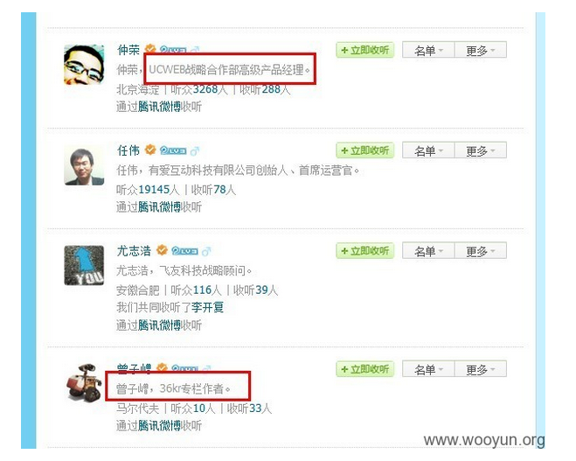
手把手教你劫持李开复的腾讯微博
Notes:
当时仅进行了微博关注测试，并未利用QQ cookie来进行其它操作。
如果此方法被黑客所利用，大规模从QQ邮箱内获取敏感信息，后果难以预料。

Slide 35
从员工邮箱下手

Slide 36
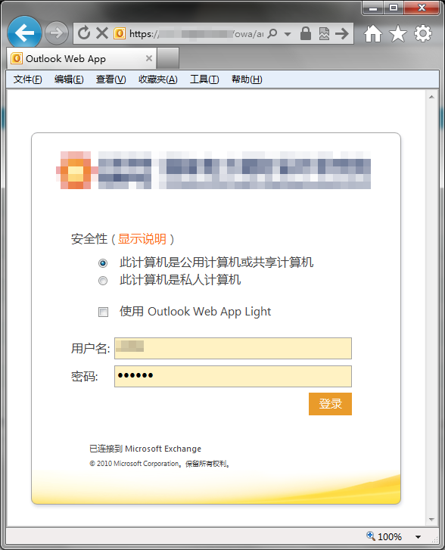
大规模企业钓鱼
Notes:
这是一起针对国内企业OA系统精心策划的大规模钓鱼攻击事件。
1、在互联网采集了大量企业、网站管理员、政府网站人员的邮箱地址。
2、扫描了大量存在弱口令的企业邮箱，进行大量钓鱼邮件群发（可以不进入垃圾箱）。
3、钓鱼者使用这些企业邮箱对采集到的邮箱地址进行大量钓鱼邮件群发，内容基本一致。
4、钓鱼者注册了几个域名，专门用作钓鱼收信。
5、这是一起针对国内企业OA系统精心策划的大规模钓鱼攻击事件。（APT攻击？）

Slide 37
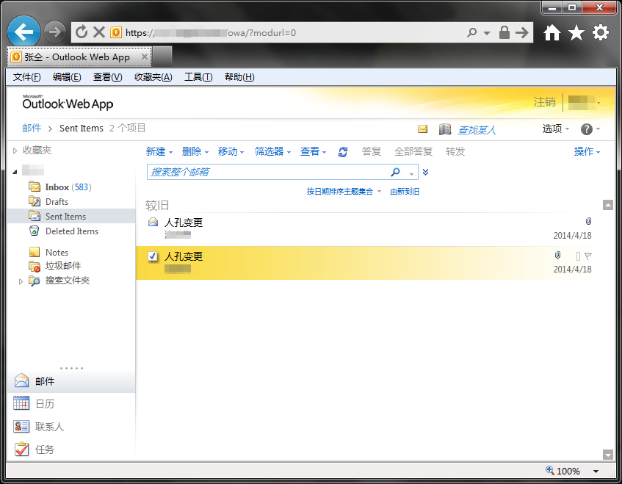
大规模企业钓鱼
Notes:
同时在该员工邮箱内发现数以千计的已发送的大规模钓鱼邮件！！！
经细细查阅，发现这些都是收件人地址不存在或其它各种原因导致发送失败的退信，或者收件人自动回复的邮件！
数量足有上千封，这仅仅只是几个小时内的接收量！
经过查阅退信邮件内容，发现都是发给各种网站管理员、各种企业员工、各类政府网站邮箱，种类繁多。

Slide 38
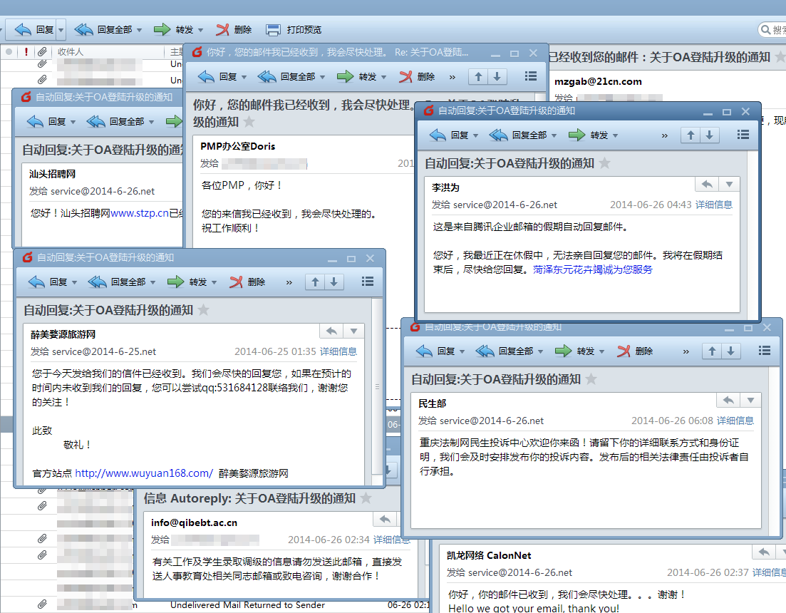
大规模企业钓鱼
Notes:
分析推测这个犯罪团伙的邮件发送地址名单，
应该是从搜索引擎搜索某类关键词批量采集的。
发送如此多的钓鱼邮件，目的不得而知。

Slide 39
从经常“背锅”的程序员下手

Slide 40

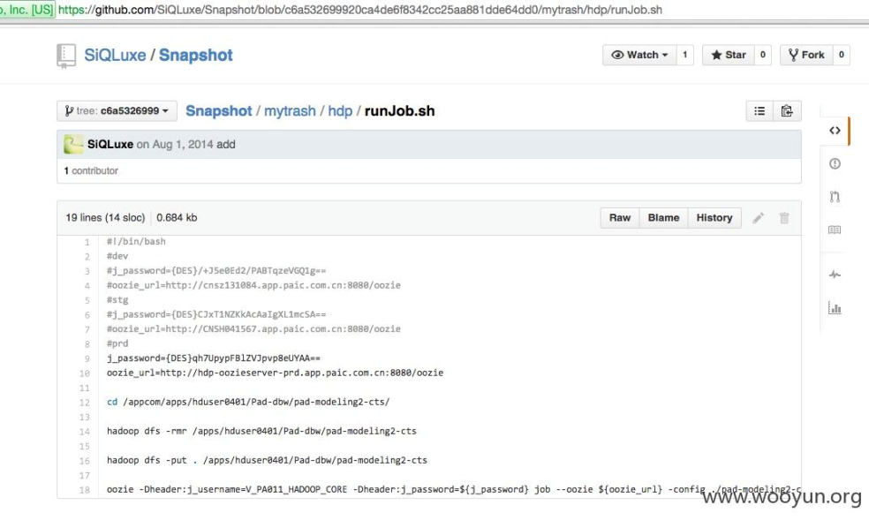
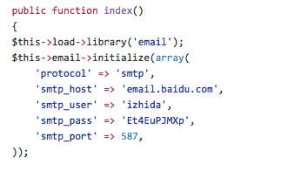
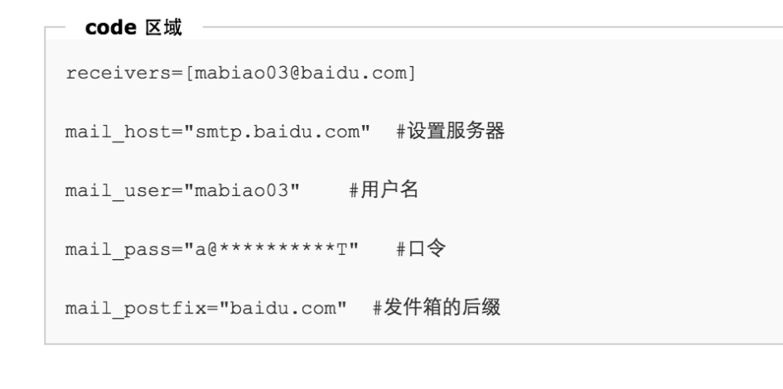
Github 信息泄漏
Notes:
Github 信息泄露的案例越来约多

Slide 41
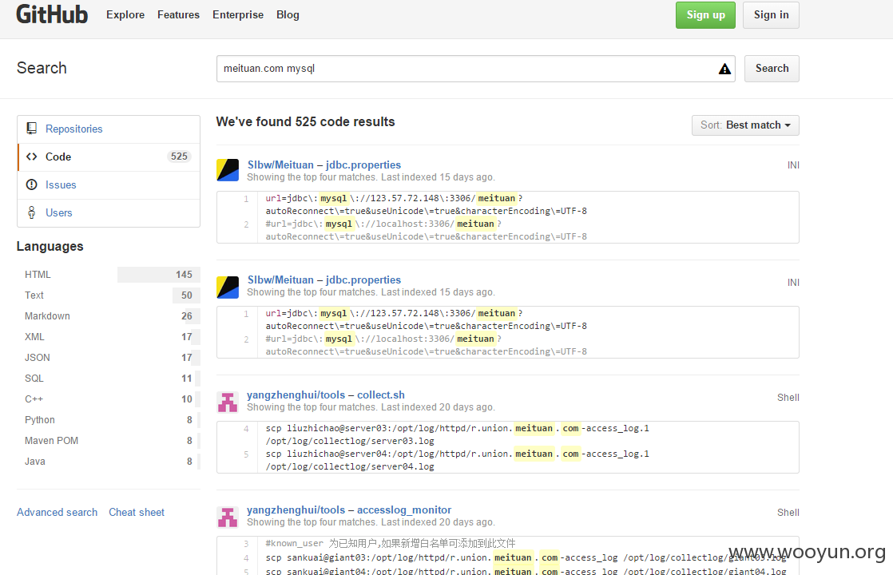
Github 信息泄漏
Notes:
github支持较为较为强大的搜索语法，
通过这些搜索语法可以搜索到一些常规方法无法搜索的内容，
如搜索内部项目、密码，ssh私钥等。

Slide 42
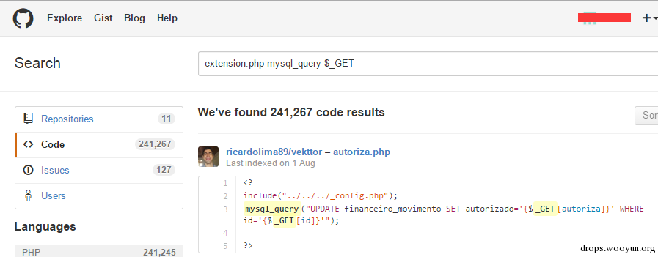
Github 信息泄漏
Notes:
另外还可以通过github来查找代码安全问题，
如输入规则：extension:php mysql_query $_GET，
可以搜索到大量包含mysql_query $_GET的请求，
可以有针对性的进行代码审计。

Slide 43
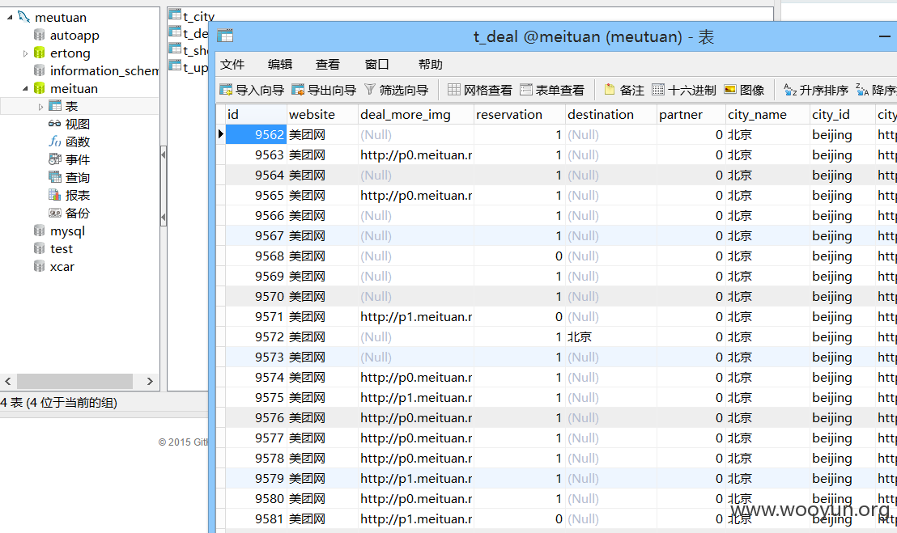
Github 信息泄漏
Notes:
通过 github 搜索到美团泄漏的数据库信息后得到的数据库

Slide 44
从运维问题下手

Slide 45
.git
.svn
elasticSearch:9200
Redis:6379
Memcache:11211
Mongodb:27017
Notes:
在svn1.6之前的版本，通过访问.entries，可以下载到svn里的代码，比如案例： WooYun: 乐视某分站源码泄漏
在metasploit里有利用程序，对应的利用模块是：
auxiliary/scanner/http/svn_scanner。
在svn1.7之后的版本，通过访问.svn/wc.db，对应的metasploit模块也是有利用程序的，对应的modules是：
auxiliary/scanner/http/svn_wcdb_scanner。
---
如果.git文件夹可以被外网，攻击者可以通过.git下载所有的代码，当前前提是目录可被遍历，如果能遍历可以简单的获取到源代码。
----------------------------------
elasticSearch是一个基于Lucene构建的开源，分布式，RESTful搜索引擎。设计用于云计算中，能够达到实时搜索，稳定，可靠，快速，安装使用方便。
elasticsearch 本身没有访问控制，任何通过http api搜索es中存储的结果，可以用put请求来update存储结果。elasticsearch早与1.2.0版本中存在远程代码执行漏洞，cve版本号为：CVE-2014-3120
elasticsearch启动默认端口为9200,可以看到集群版本信息.
----------------------------------
redis是一个key-value存储系统。和Memcached类似，它支持存储的value类型相对更多，包括string(字符串)、list(链表)、set(集合)、zset(sorted set --有序集合)和hash（哈希类型）
redis没有加密方式，监听6379 tcp端口，默认redis如果没有指向监听内网地址，而对外开放，外网攻击者可以直接访问该数据库。
通过shodan来搜索redis:6379 关键字，可以获取大量redis信息
------------------
memcache 是一种分布式缓存服务器，和通常使用的非分布式的ecache不同，memcache需要独立的服务器支撑，客户端通过配置IP地址和端口号（默认11211）与之连接并使用API进行数据的缓存操作。
memcached未作IP限制导致缓存数据可被攻击者控制，可被攻击者控制，通过连接上后可获取敏感信息
------------------
Mongodb 默认情况下，不需要认证

Slide 46
总结
前面这些都是当前正在流行的手段，然后而这些手段在以往可能会被忽略，而仅仅是测试应用自身的安全问题。
攻击是多个维度的，应用自身只是一个维度，人所带来的安全问题与应用自身安全问题同样重要。
此外，人的安全问题，不仅仅通过安全培训来进行一定程度上的解决，另一方面，还应该通过应用自身的设计来进行弥补。比较典型的例子：验证码或是强制性的限定口令强度等措施来弥补弱口令问题；随机的初始化口令来弥补用户使用默认配置的问题（路由器）。

Slide 47
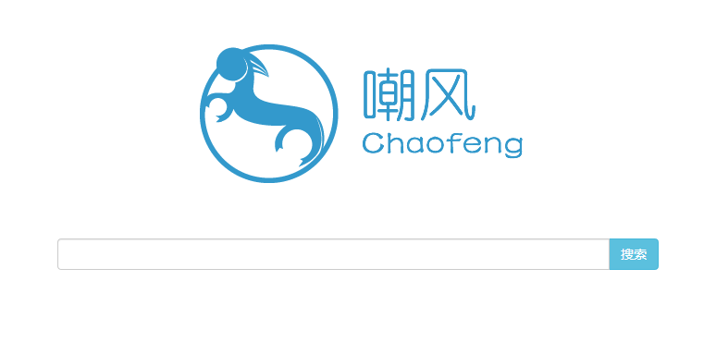
漏洞预警

Slide 48
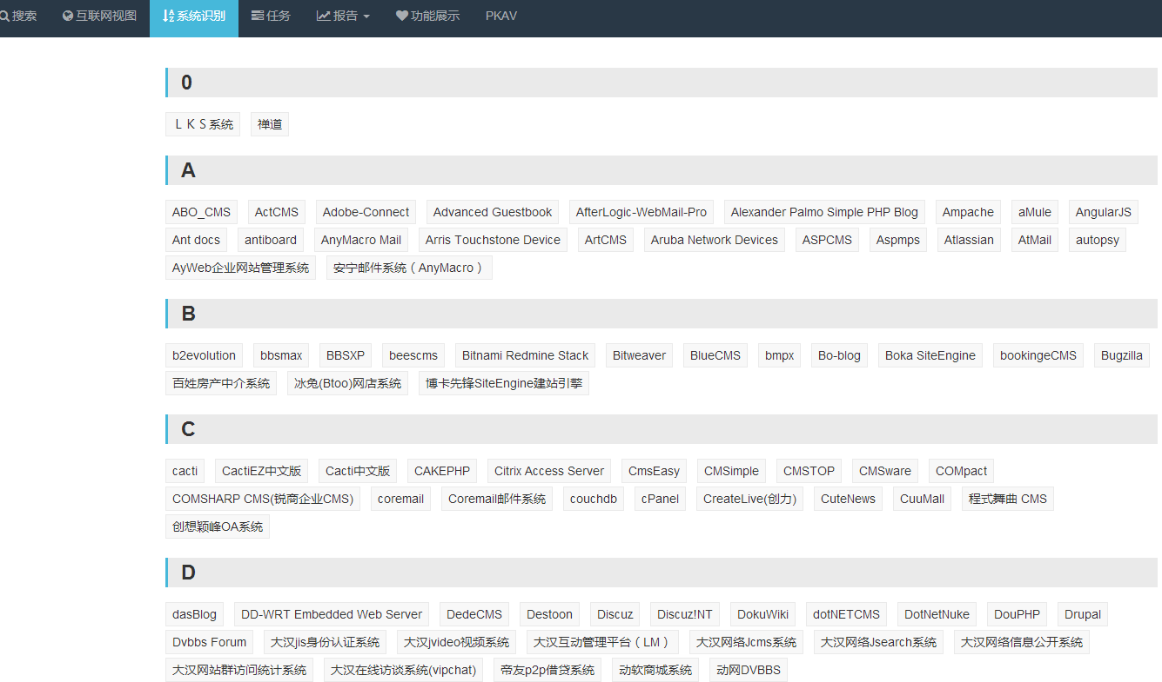
漏洞预警

Slide 49
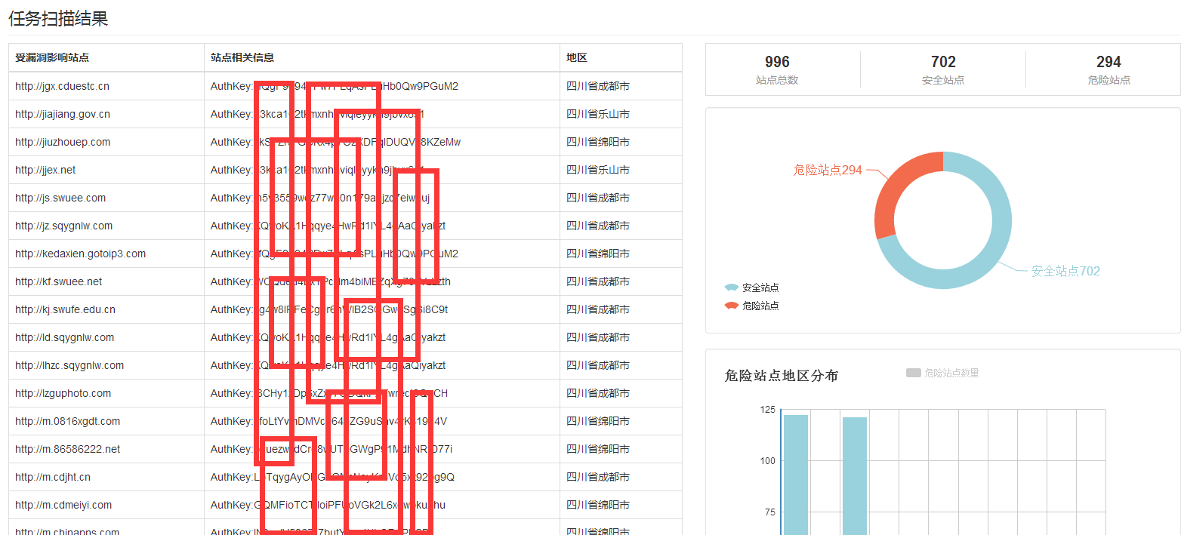
漏洞预警

Slide 50
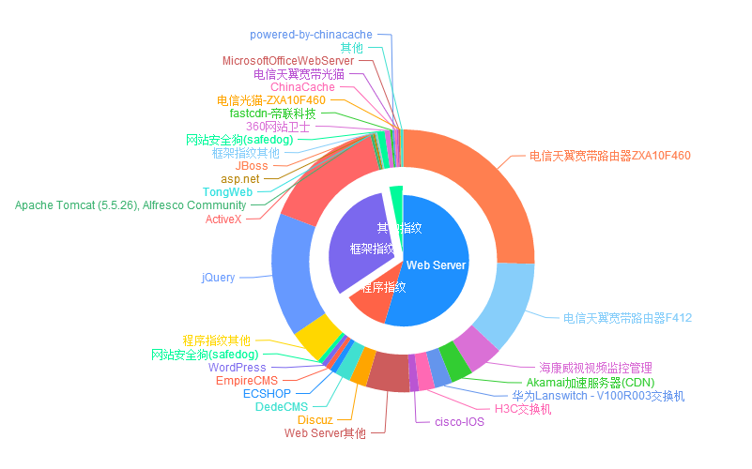
漏洞预警

Slide 51
人员信息预警

Slide 52
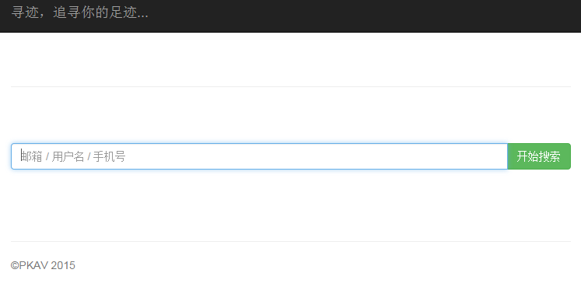

Slide 53
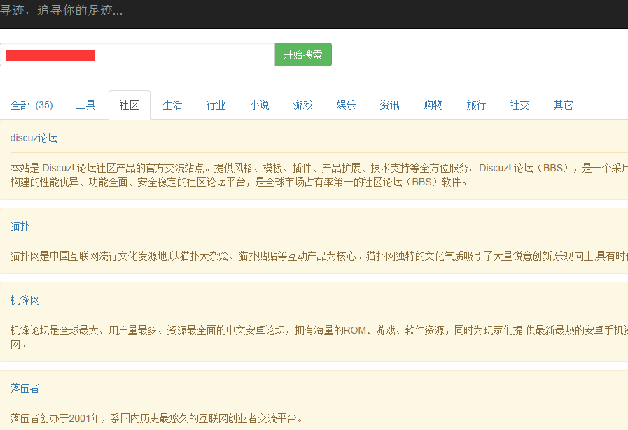

Slide 54
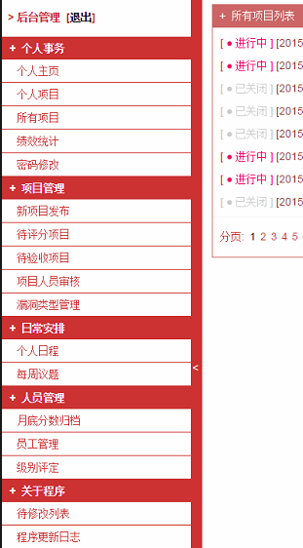
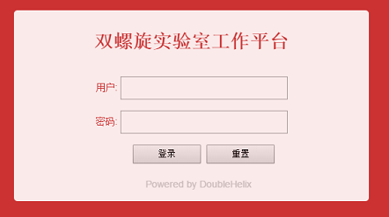
基于团队的测试方法

Slide 55
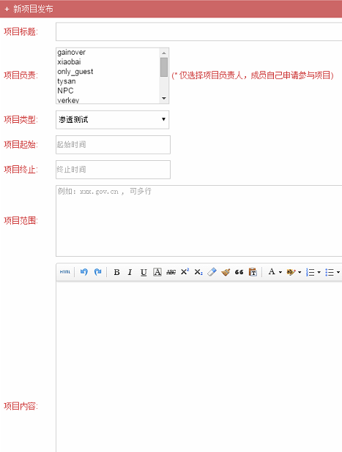
基于团队的测试方法

Slide 56
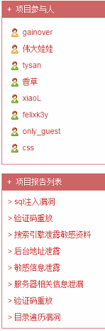
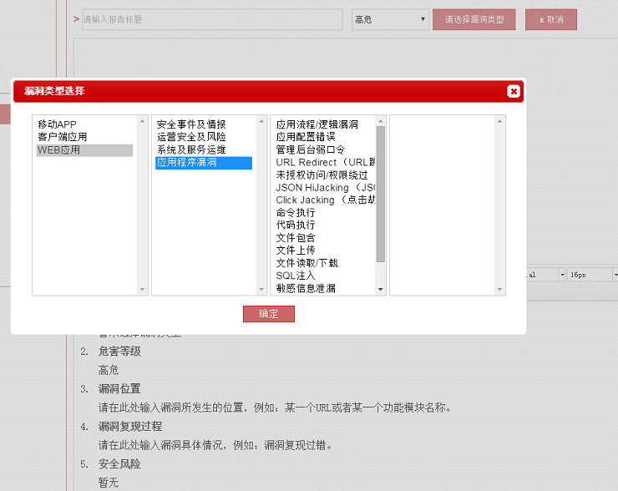
基于团队的测试方法

Slide 57
协同化的测试工具

Slide 58
谢谢大家

